Slide 1


Bài 8: RÈN LUYỆN THÂN THỂ
Trao đổi: Em thích thể thao

Slide 2



Slide 3
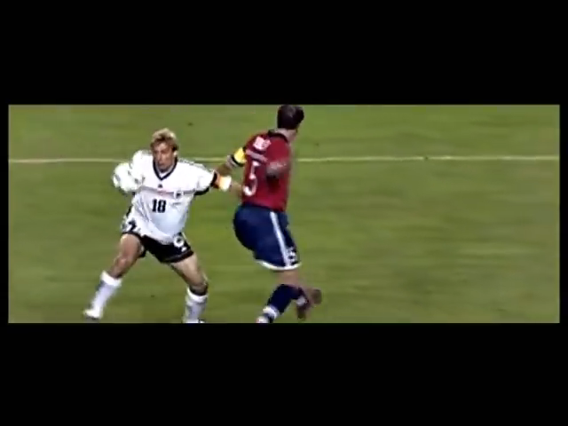

Slide 4



KHÁM PHÁ

Slide 5
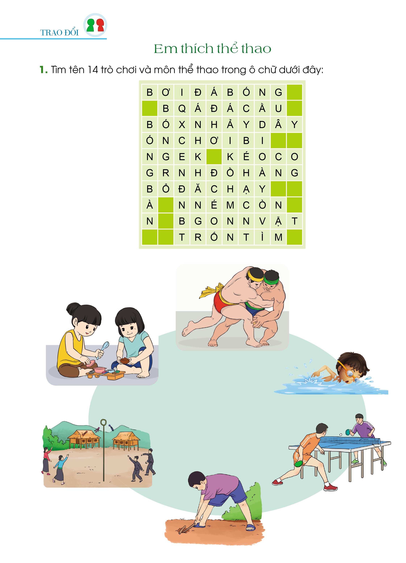
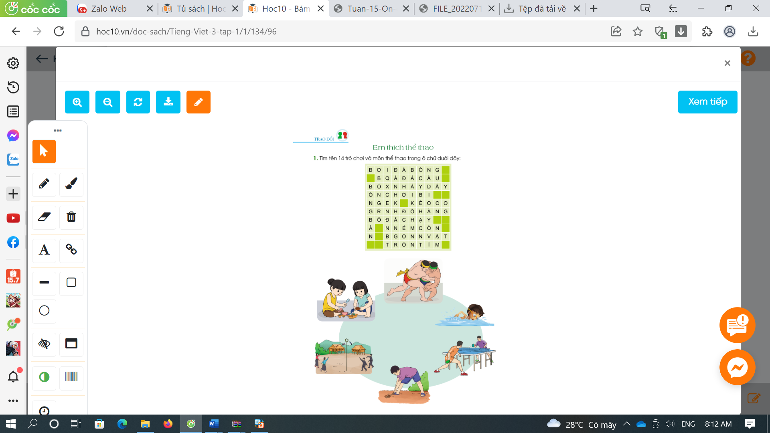

Slide 6




HOẠT ĐỘNG NHÓM 4

Slide 7
Hàng ngang:
1.Bơi
2.Đá bóng
3.Đá cầu
4.Nhảy dây
5.Chơi bi
6.Kéo co
7.Đồ hàng
8.Chạy
9.Ném còn
10.Vật
11.Trốn tìm
Hàng dọc:
12.Bóng bàn
13.Bóng rổ
14.Đánh khăng

Slide 8


2. Hãy kể cho bạn nghe về môn thể thao mà em thích.

Slide 9
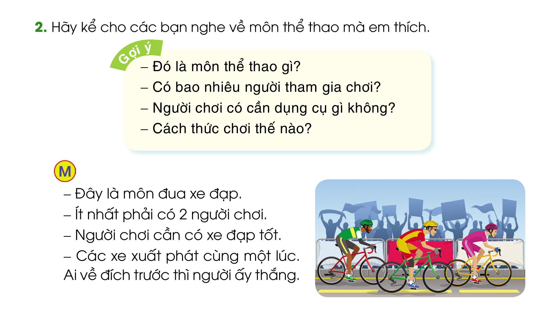

Slide 11


Slide 12



Slide 13

Tổng kết
khen ngợi

Slide 14
Chúc các em học tốt!

